Slide 1
Sanoista tekoihin – kuntien ilmastosuunnitelmien jalkautus
Vastuutaho: Valonia
Aikataulu: 11/23-9/24
Kokonaissumma: 75 394 €
Avustusosuus: 52 776 €
Hankkeen kotisivut (valonia.fi)
Lisätietoja:
Salli Ojala
Ilmastotyön asiantuntija, Valonia
salli.ojala@valonia.fi
Hankkeen aikana kunnille toteutettiin kolmiosainen ilmastojohtamisen koulutuskokonaisuus sekä viestintätyöpaja ja kaksi ilmastoviestinnän kampanjaa. Lisäksi järjestettiin yhteiskehittämistilaisuuksia kuntien ja elinkeinoelämän yhteistyön vahvistamisesta sekä ilmastotyön seurannan kehittämisestä.
Hankkeen myötä vauhditettiin kuntien ilmasto-ohjelmien toimeenpanoa osana kunnan strategista johtamista ja taloussuunnittelua, vahvistettiin kuntien ilmastotyön suunnittelua ja seurantaa sekä aktivoitiin kuntalaisia ja sidosryhmiä yhdessä kuntien kanssa.
Hankkeen työskentelymallit, kuten ilmastojohtamisen koulutus, ovat monistettavissa muihin kuntiin. Hankkeessa tuotetut materiaalit ovat saatavilla Valonian kotisivujen kautta.

Slide 2
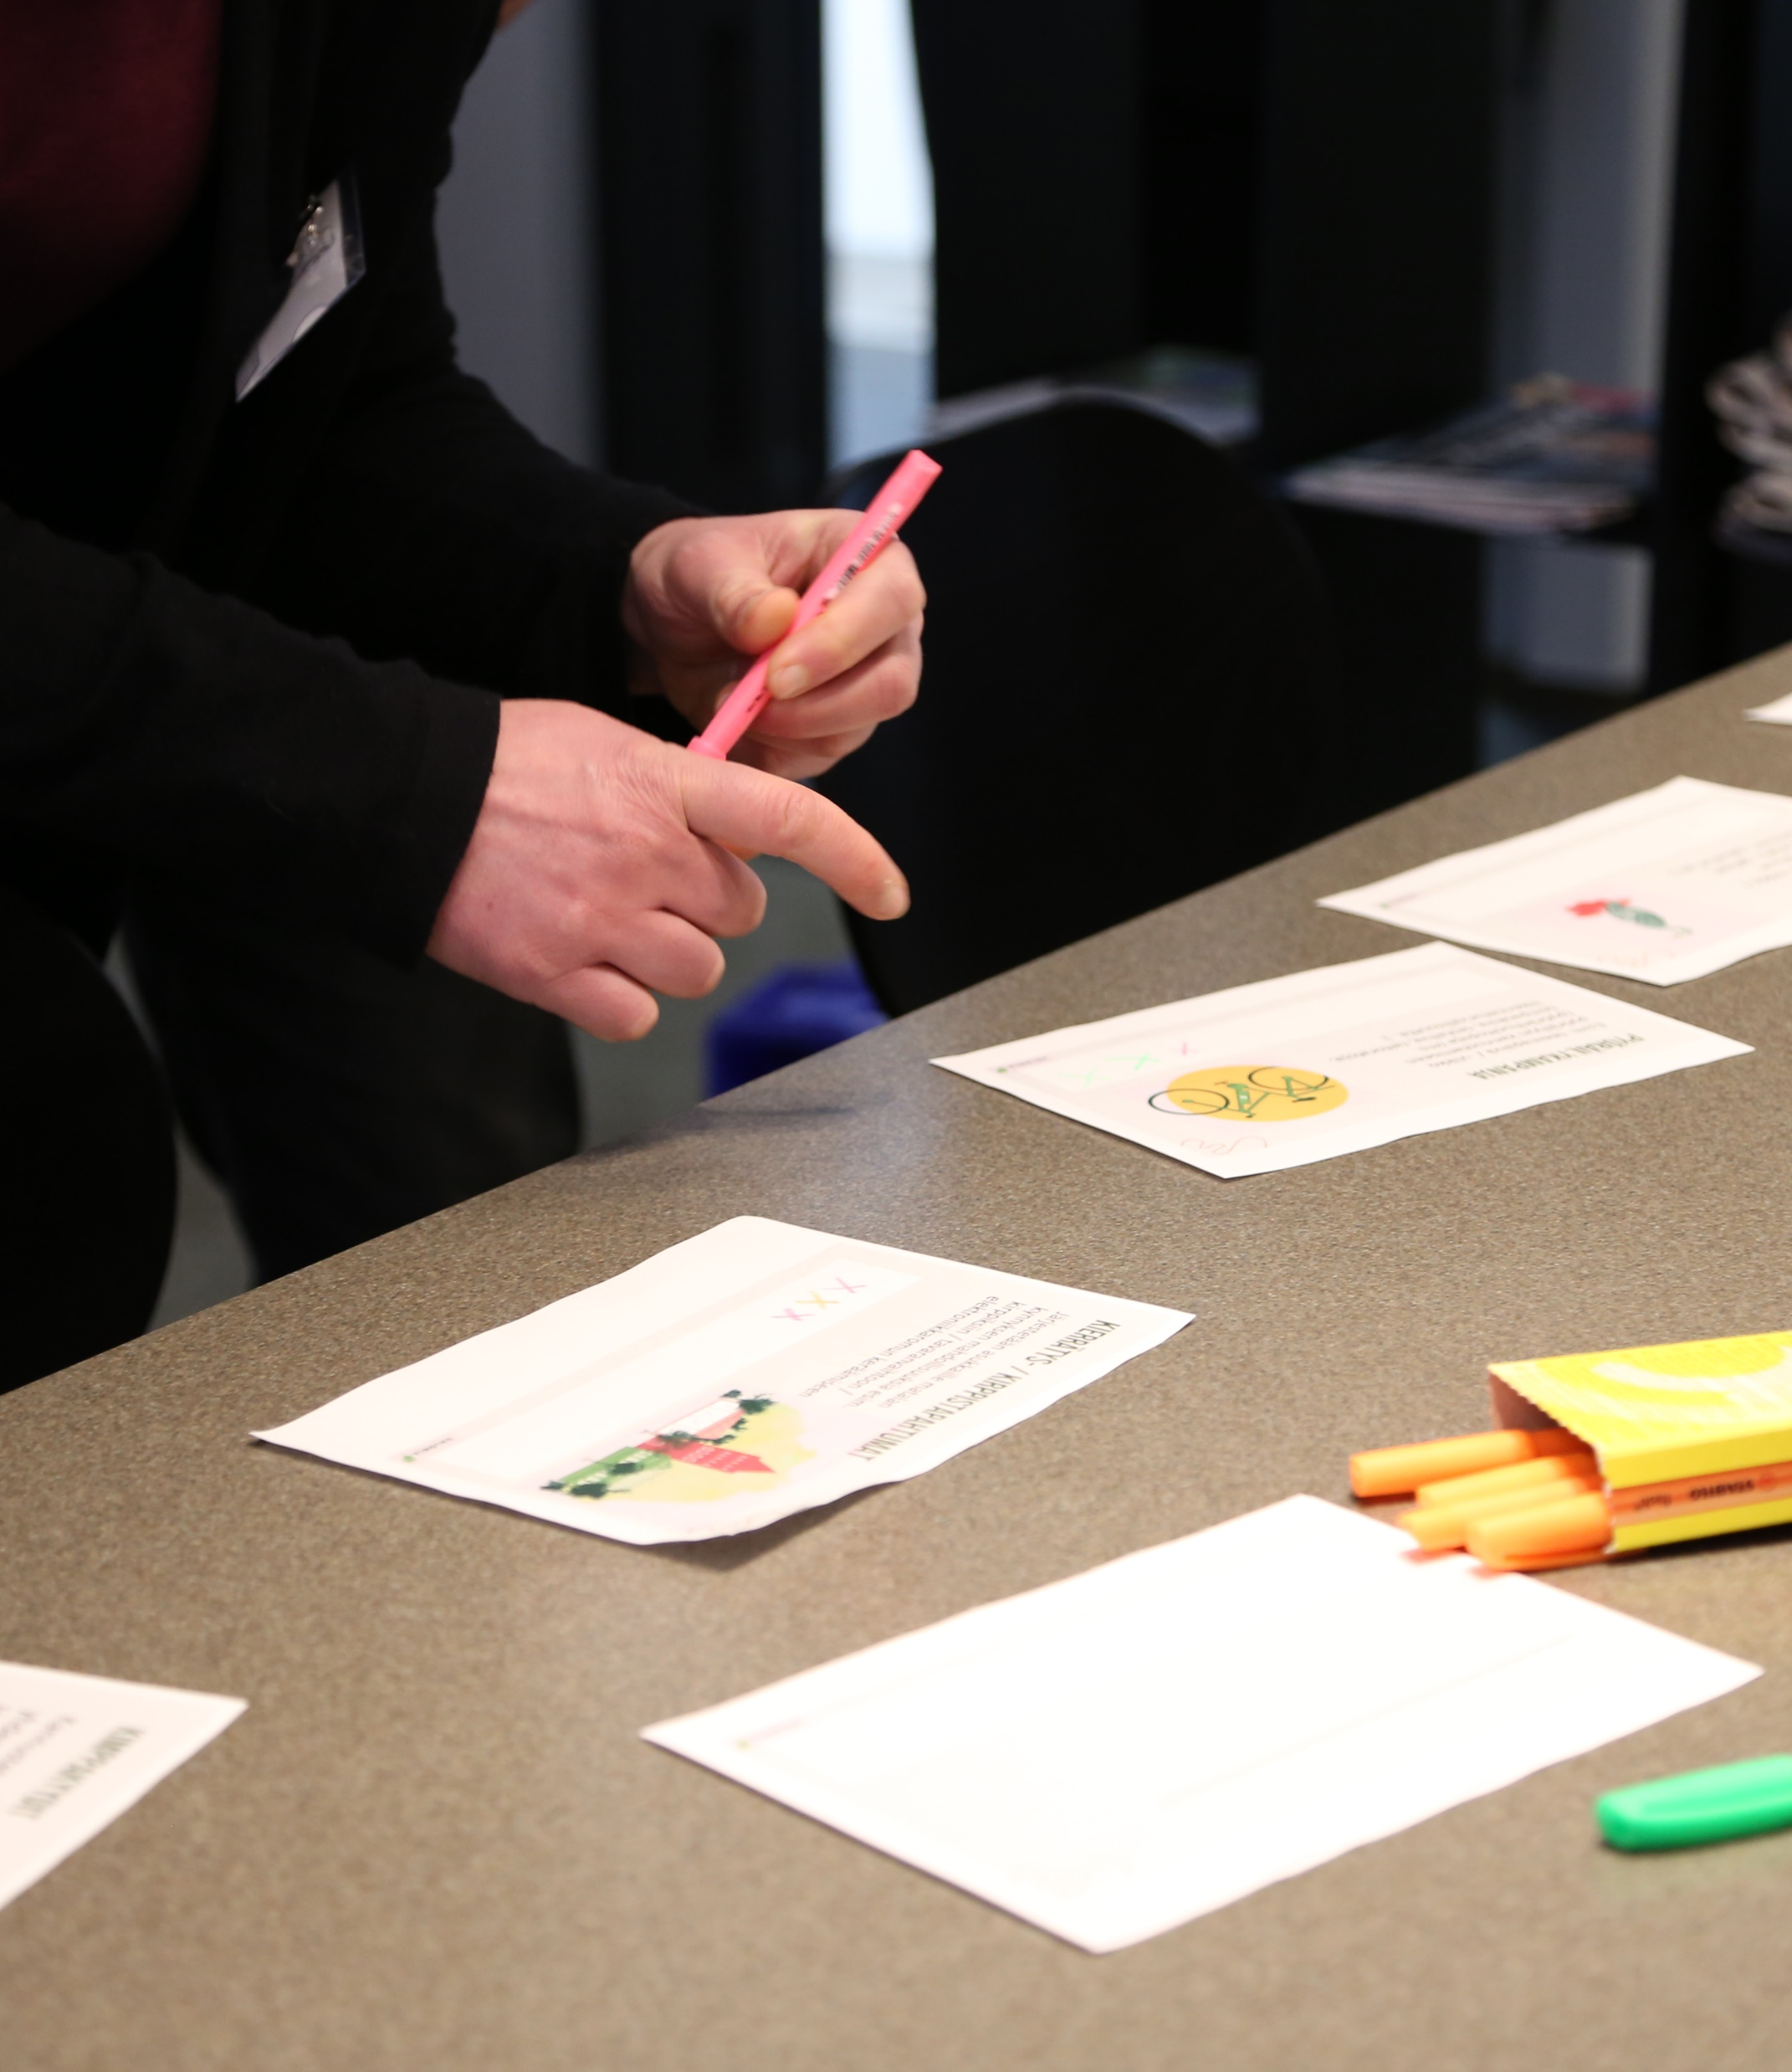
”
Kuntien tuen tarpeissa korostuvat samat haasteet, jolloin mahdollisuus yhteiselle keskustelulle on paras kasvualusta tavoitteelliselle ilmastotyölle ja hyvien käytänteiden yleistymiselle.
- Salli Ojala, ilmastotyön asiantuntija, Valonia

